Slide 1
รูปแบบเกม

Slide 2
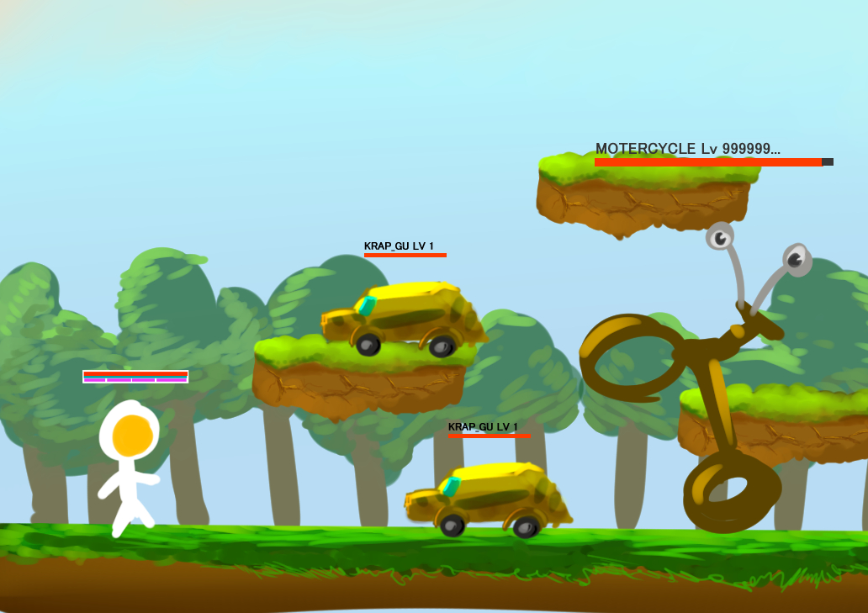
NINJA 1.0

Slide 3
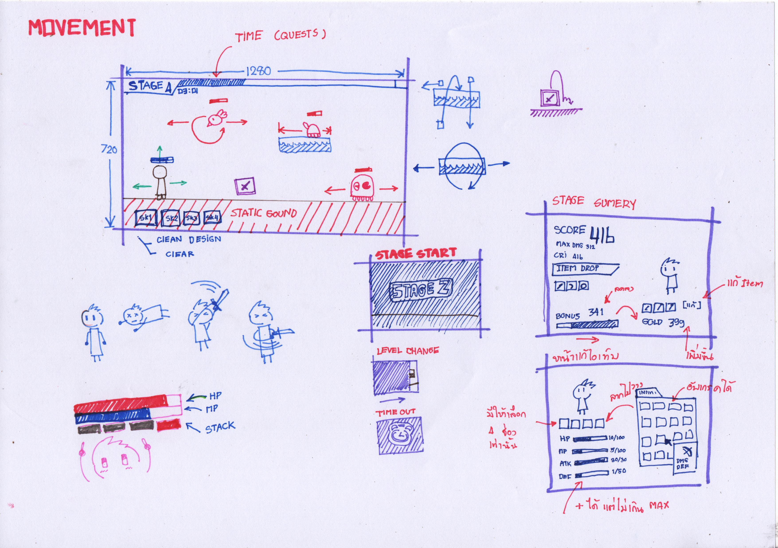

Slide 4
Random possible line
Platform
GROUND
Notes:
platform จะถูกสุ่มมา 3 ระดับความสูง

Slide 5
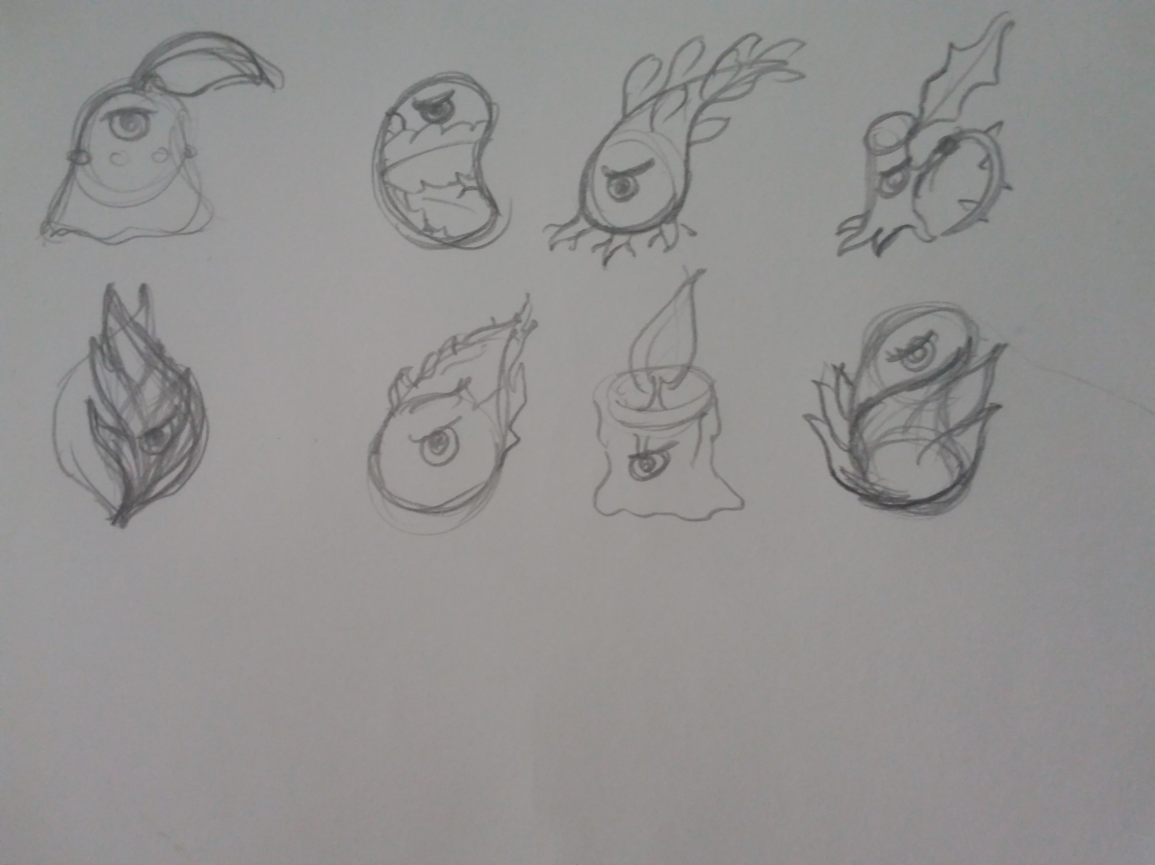

Slide 6
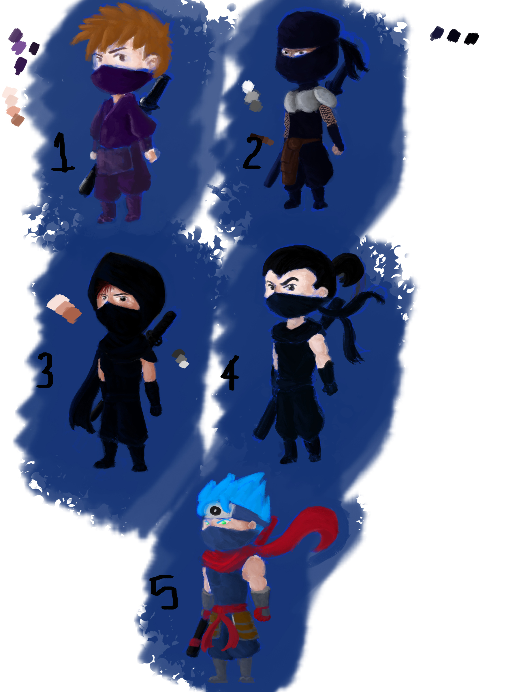

Slide 7
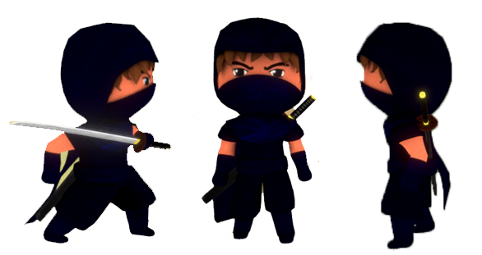
Rendered FontV RSV

Slide 8
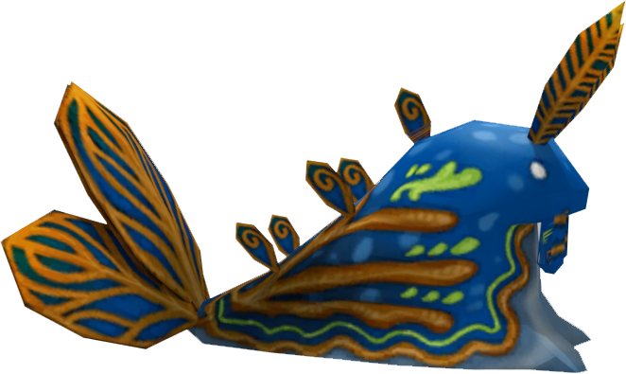

ในด่านมีอะไรบ้าง
1 2 3 4 5 6 7 8 9 10 11 12 13 ...
Boss
Boss
ลูกสมุนตัวน้อยๆ
เพิ่มHPของเหล่าสมุนเรื่อยๆ
จำนวนเยอะขึ้น

